Slide 1
BASE DE DATOS i
EVALUACION PROSESUAL HITO_2
Nombre: Beymar Condori Lopez

Slide 2
MANEJO DE CONCEPTOS
¿Que son las bases de datos?
Una base de datos es una recopilación organizada de información o datos estructurados, que normalmente se almacena de forma electrónica en un sistema informático. Normalmente, una base de datos está controlada por un sistema de gestión de bases de datos.
¿A que se refiere cuando se habla de bases de datos relacionales?
Una base de datos relacional es un tipo de base de datos que almacena y proporciona acceso a puntos de datos relacionados entre sí. Las bases de datos relacionales se basan en el modelo relacional, una forma intuitiva y directa de representar datos en tablas

Slide 3
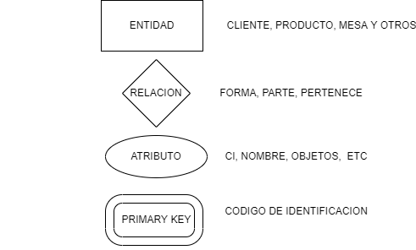
¿Qué es el modelo entidad relación y/o diagrama entidad relación?
Un Modelo E-R describe los datos con conjuntos de entidades, conjuntos de relaciones y atributos. Sin embargo, el modelo relacional describe los datos con las tuplas, atributos y dominio del atributo. Uno puede entender más fácilmente la relación entre los datos en el Modelo E-R en comparación con el Modelo Relacional
¿Cuáles son las figuras que representan a un diagrama entidad relación? Explique cada una de ellas.

Slide 4
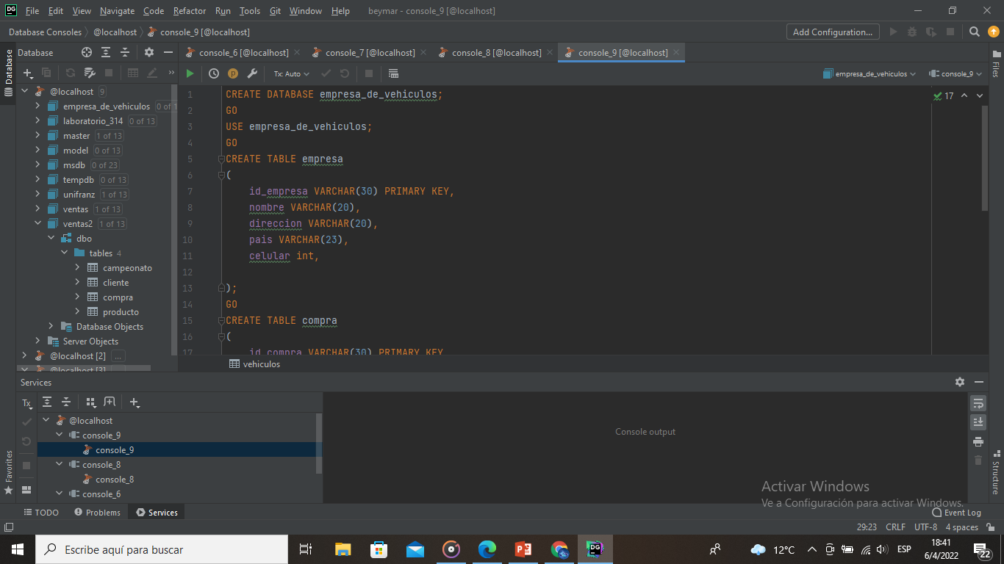
¿Qué es SQL Server y qué es SQL Server Management Studio?
SQL Server Management Studio (SSMS) es un entorno integrado para administrar cualquier infraestructura de SQL
¿Cómo se crea una base de datos?
Una base de datos se crea con los siguientes comandos:

Slide 5
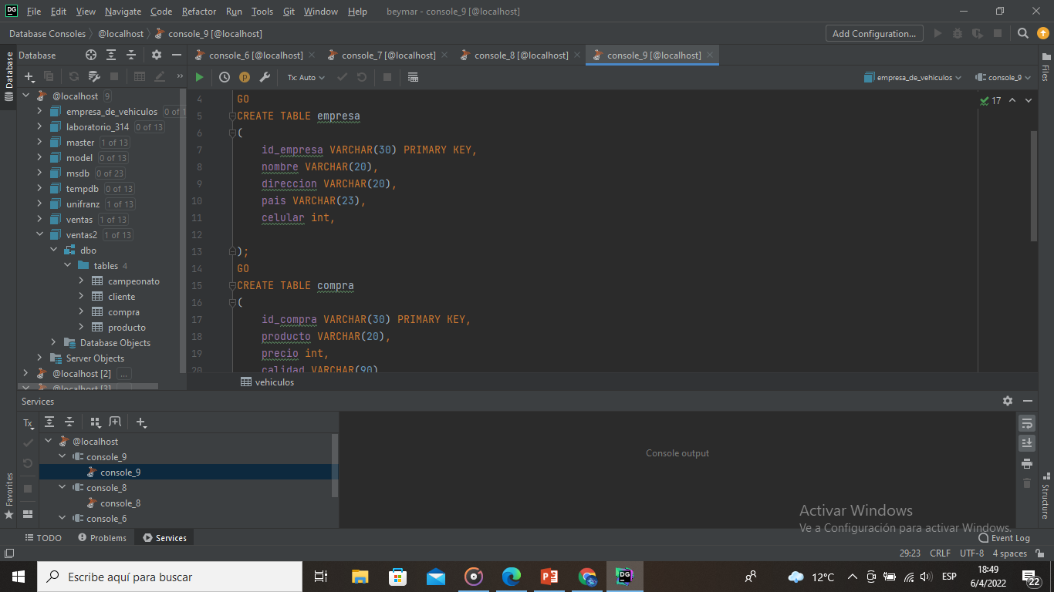
¿Para qué sirve el comando USE?
el uso de la sentencia USE no descarta que se pueda acceder a tablas de otras bases de datos
¿Crear una tabla cualquiera con 3 columnas y su primarykey?

Slide 6
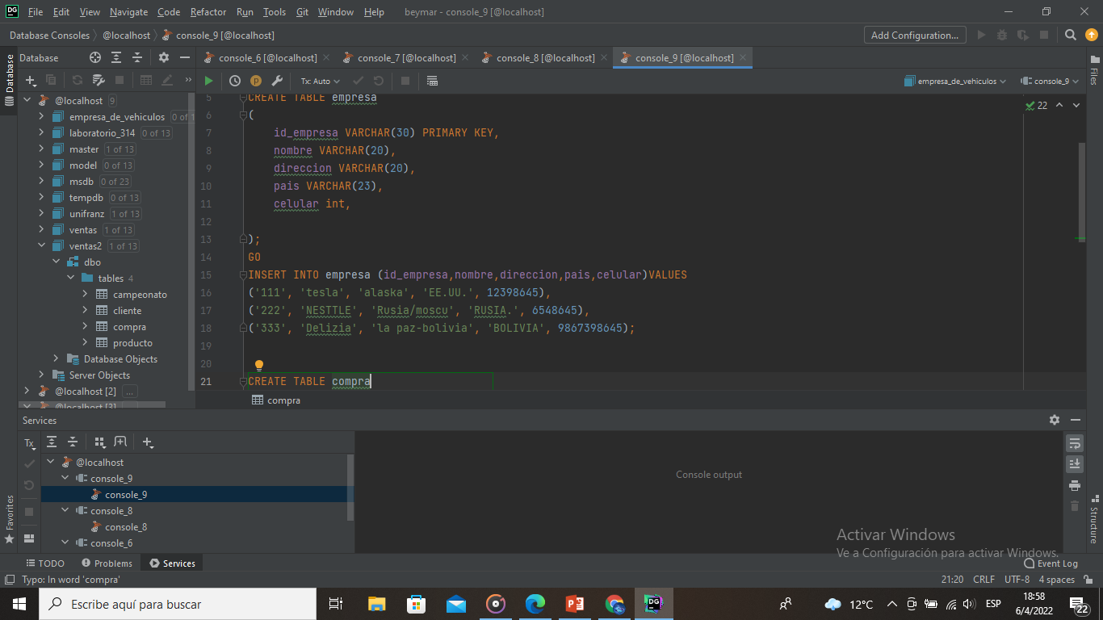
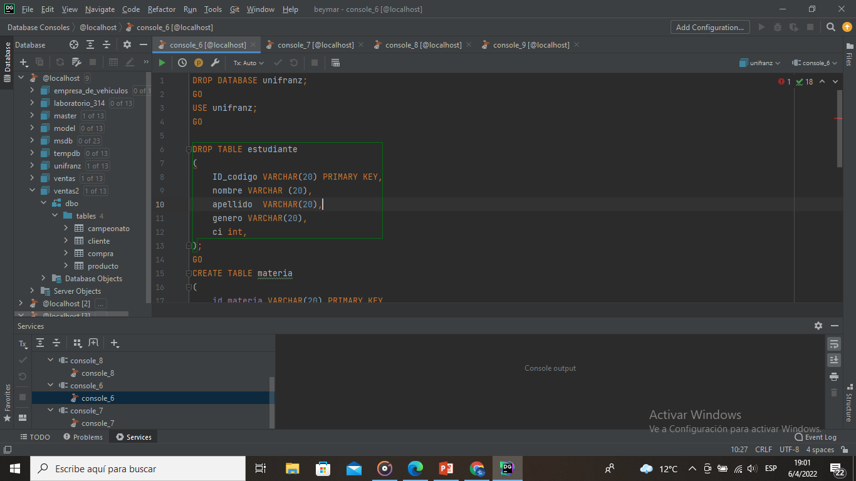
¿Insertar 3 registros a la tabla creada anteriormente.?
¿Cómo se elimina una tabla?
Ejecutando el comando DROP

Slide 7
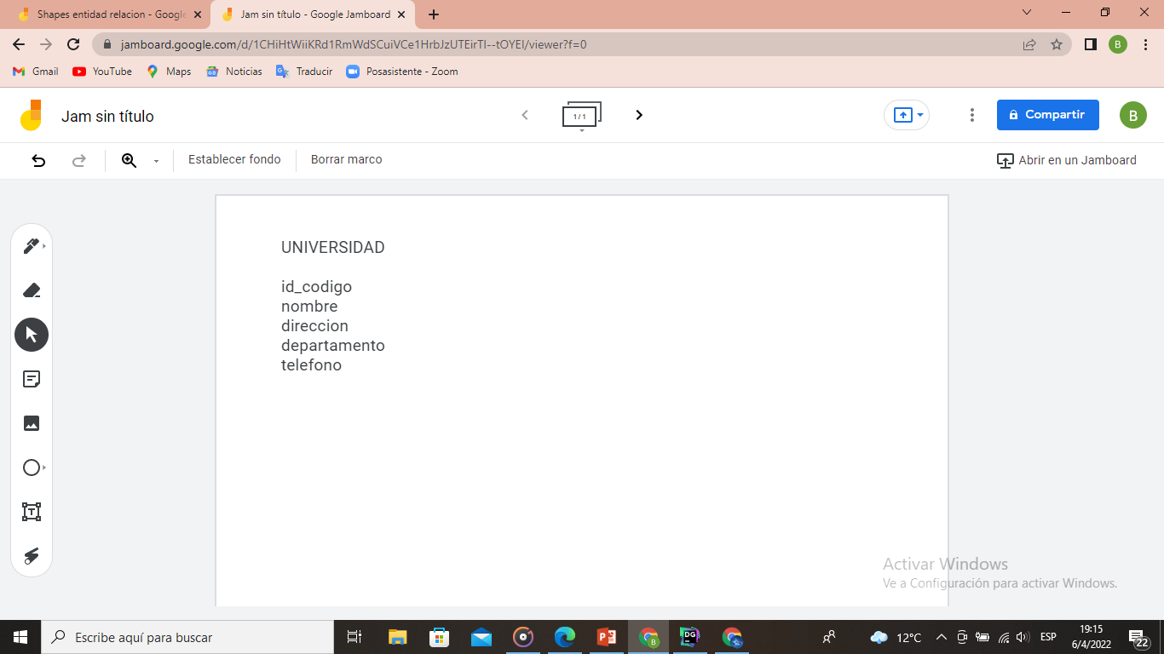
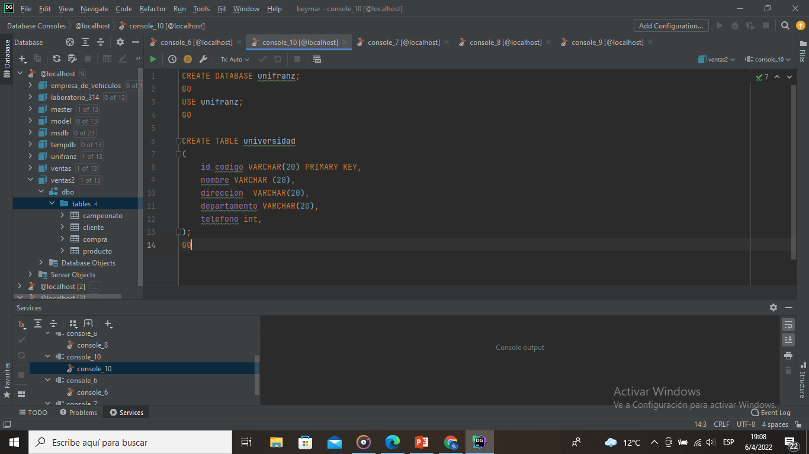
11.Crear el diseño para una UNIVERSIDAD.
○ Analizar qué cosas debería de tener como atributos una universidad.
○ Adjuntar la imagen que resuelve el problema.

Slide 8
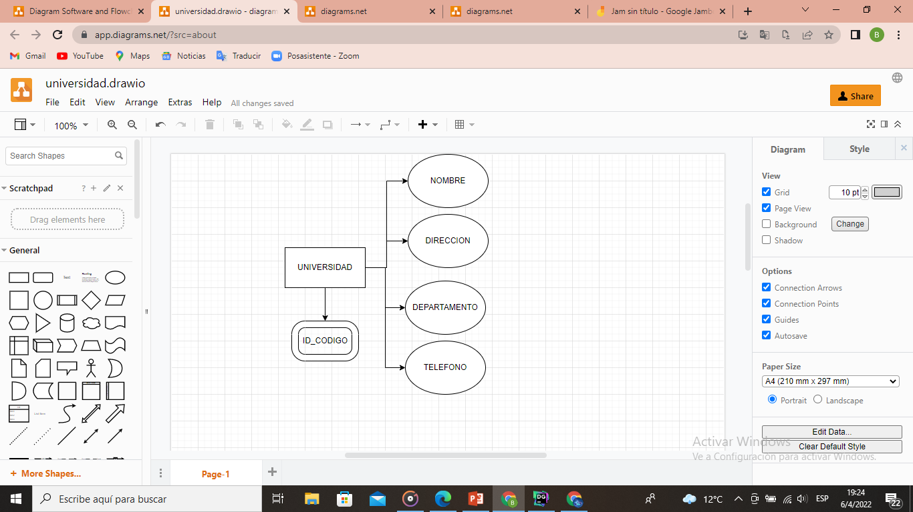
Crear el diagrama Entidad Relación E-R para el ejercicio anterior

Slide 9
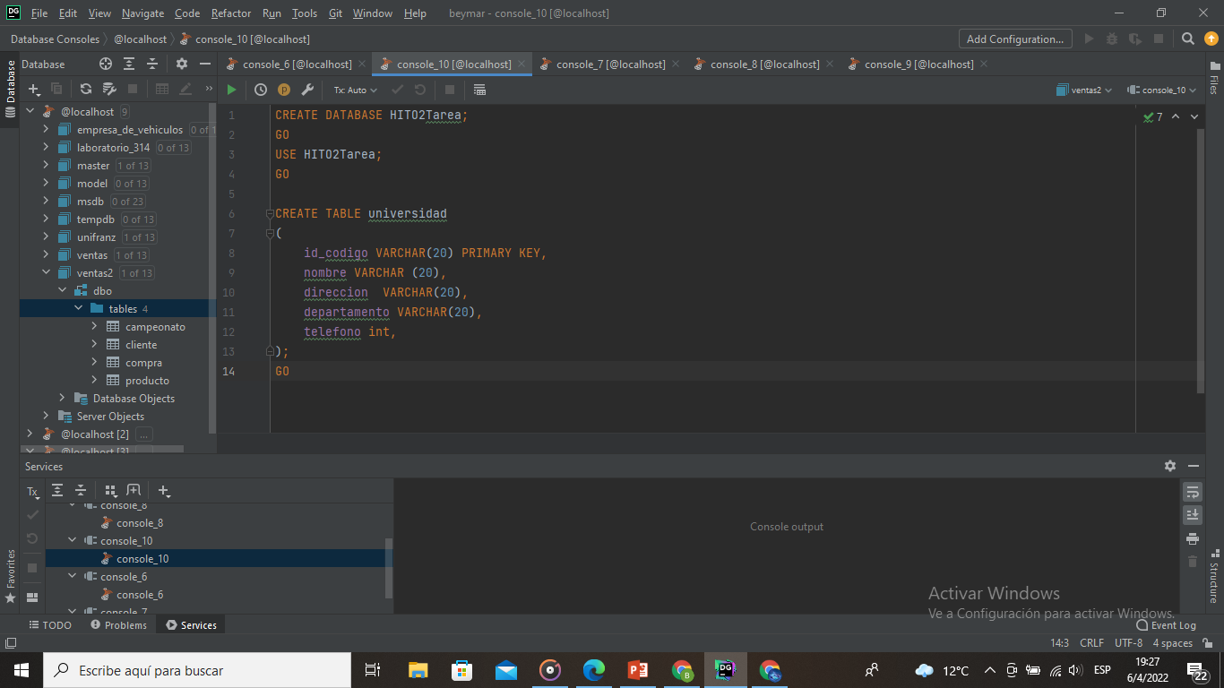
Crear la tabla universidad en base al diseño anterior.
○ Crear una base de datos de nombre Hito2Tarea
○ Crear la tabla universidad en la base de datos creada.
○ Adjuntar la consulta SQL (imagen).

Slide 10

.Agregar registros a la tabla creada anteriormente.
○ Agregar 4 registros a la tabla creada.
○ Adjuntar la consulta SQL (imagen)

Slide 11
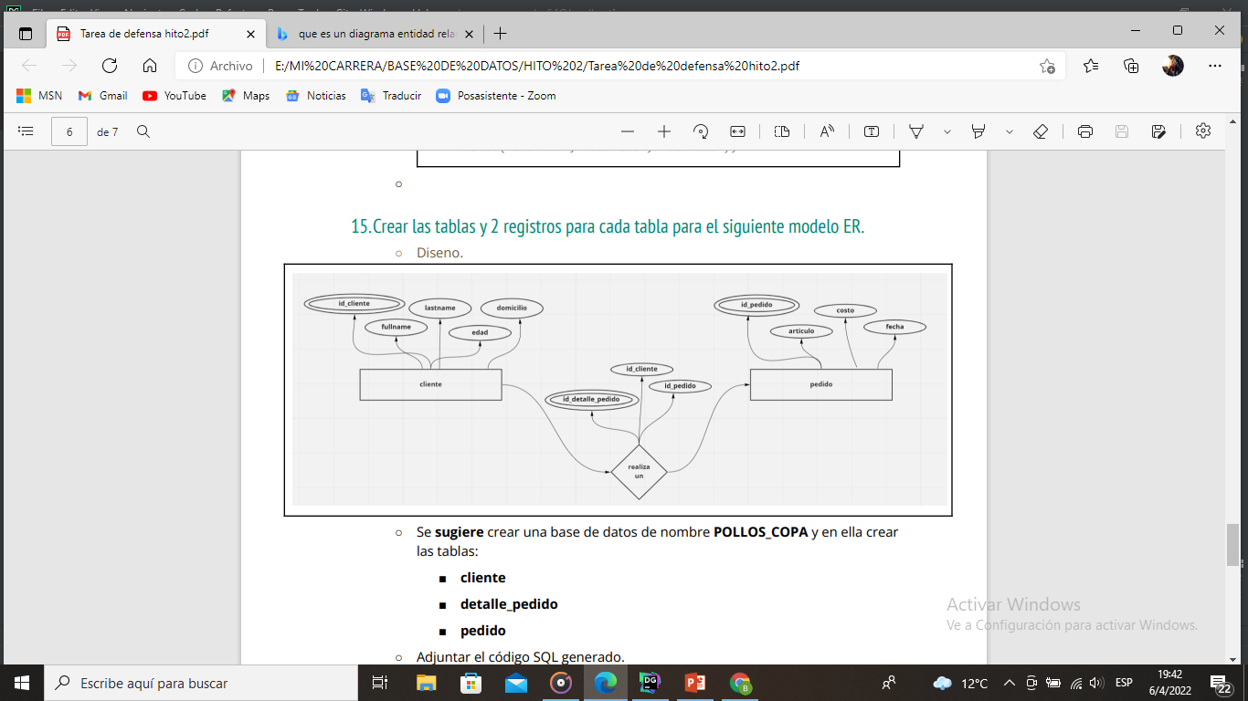
15.Crear las tablas y 2 registros para cada tabla para el siguiente modelo ER.
○ Se sugiere crear una base de datos de nombre POLLOS_COPA y en ella crear las tablas:
■ cliente
■ detalle_pedido
■ pedido
○ Adjuntar el código SQL generado

Slide 12
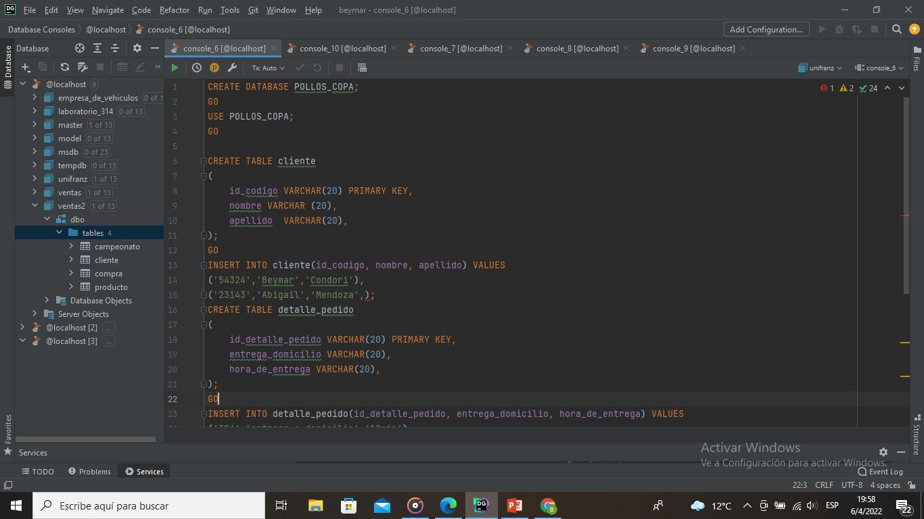
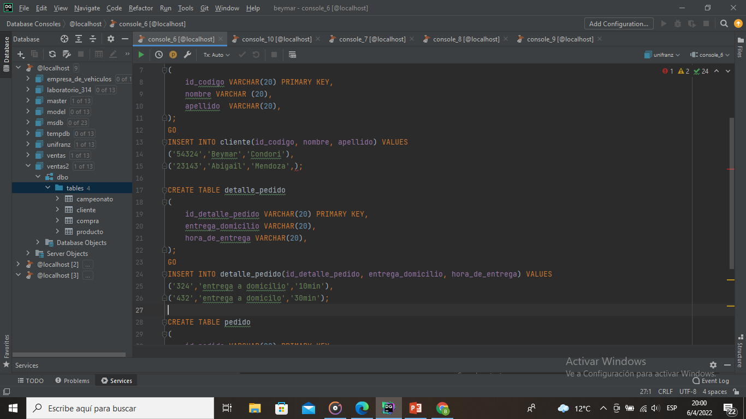
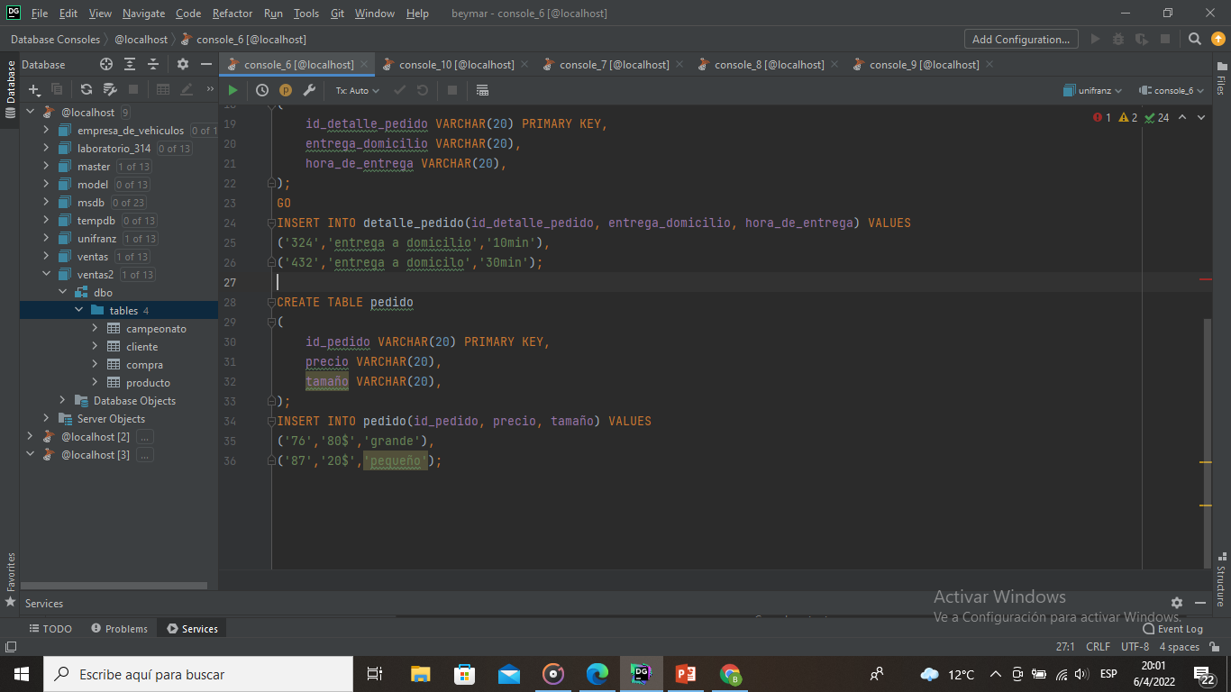

Slide 13
Crear el modelo entidad relación ER y su código SQL.
○ El contexto de análisis es:
■ Una empresa compra vehículos.
○ Adjuntar el diagrama Entidad Relación ER (imagen)
○ Adjuntar el código SQL generado.
○ Sugerencia: Podría crear las entidades
■ empresa
■ compra
■ vehiculo

Slide 14
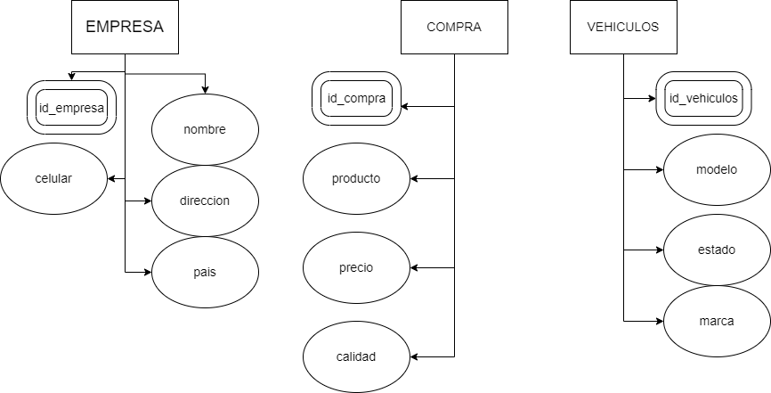

Slide 15
